Slide 1

M5-Entornos de Desarrollo
Introducción a la Programación de Ordenadores

Slide 2

¿Qué es un programa informático?
Es un conjunto de instrucciones que se ejecutan de manera secuencial, con el objetivo de realizar una o varias tareas en un sistema.
El sistema informático ejecuta las diferentes instrucciones del programa en la CPU. A esas instrucciones que el procesador es capaz de ejecutar se las conoce por el nombre de microinstrucciones.
Cada modelo de procesador tiene su propio juego de microinstrucciones, que son las únicas que es capaz de interpretar y ejecutar. Estas microinstrucciones consisten simplemente en cadenas binarias de 1s y 0s. La longitud depende también del procesador (16, 32, 64 bits…).
Pregunta: ¿Cómo programamos nosotros? ¿Usamos ceros y unos?

Slide 3
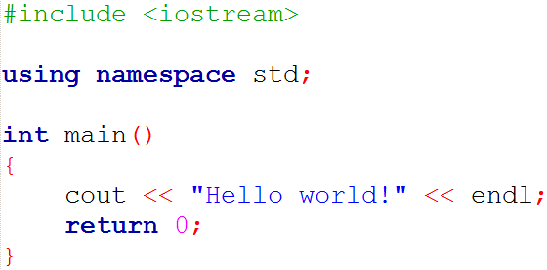
¿Qué es un Lenguaje de Programación?
Un lenguaje de programación es un conjunto de instrucciones, operadores y reglas de sintaxis y semánticas, que se ponen a disposición del programador para que éste pueda comunicarse con los dispositivos de hardware y software existentes.
El sistema (procesador) sólo es capaz de entender código escrito en código máquina (es decir, mediante las microinstrucciones del procesador, 1s y 0s); programar directamente en código máquina es una tarea ardua y tediosa, hasta el punto de resultar inviable en la práctica.
El uso de un lenguaje de programación de más alto nivel tiene el objetivo de facilitar la tarea a los programadores, permitiendo escribir programas utilizando un mayor nivel de abstracción en el código.

Slide 4
Nivel de abstracción
El nivel de abstracción de un lenguaje implica lo alejado que está del código máquina: cuanto más parecido sea a nuestro lenguaje y menos al código máquina, de mayor nivel será el lenguaje. En cambio, cuanto más próximo sea al lenguaje máquina, de más bajo nivel será.
Bajo nivel: Sólo hay un lenguaje totalmente de bajo nivel, el lenguaje máquina.
Medio nivel: Tienen definidas una serie de instrucciones sencillas para trabajar con datos simples y posiciones de memoria. El lenguaje principal (por no decir único) de este nivel es el lenguaje ensamblador, aunque en ocasiones también se considera el C/C++.
Alto nivel: La mayoría de los lenguajes que se utilizan hoy en día para programar aplicaciones son de alto nivel. Son muy cercanos a nuestro propio lenguaje humano (inglés), y permiten la realización de patrones de diseño complejos, como en Java o C#. También nos encontramos en este nivel de abstracción los lenguajes destinados a un propósito específico, como podría ser el SQL (acceso a Bases de Datos), el PHP (programas de servidor web).

Slide 5

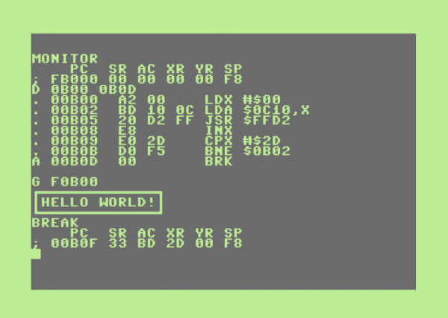
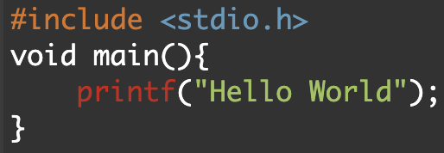
Ejemplos de abstracción
BAJO NIVEL
MEDIO NIVEL
ALTO NIVEL
Oops! — It’s object oriented programming | by Pratik | Medium

Slide 6
Tipos de Lenguajes según la forma de Traducción-Ejecución
Para que programas escritos en un lenguaje de alto nivel puedan ser entendidos y ejecutados por el procesador, deben traducirse a lenguaje máquina.
Compilados: Un programa traductor (compilador) convierte el código fuente en código objeto para crear un programa ejecutable. (Ej.: C++). Este tipo de lenguajes se ha dado en llamar también de “código nativo”.
Interpretados: Ejecutan las instrucciones directamente, sin generar código objeto. La propia máquina se encargará de interpretarlo instrucción a instrucción. (Ej.: JavaScript)
Virtuales: Tienen un comportamiento similar al de los lenguajes compilados, con una peculiaridad: el compilador no genera código objeto sino código bytecode. Una máquina virtual se encargará de interpretar el bytecode para ejecutarlo en el sistema. (Ej.: Java) Este tipo de lenguajes se ha dado en llamar también de “código administrado”.

Slide 7
¿Cómo se obtiene el código ejecutable?
Código fuente: Es un conjunto de instrucciones escritas en un lenguaje de programación determinado, en modo texto, mediante un editor. (Ejemplos: .cpp en C++, o .java en Java).
Código objeto: Es el código resultante de compilar el código fuente. Si es un lenguaje de programación compilado, el código objeto será código máquina (ej: archivos .obj en C++); mientras que, si se trata de un lenguaje de programación virtual, será código bytecode (ej: archivos .class en Java).
Código ejecutable: Es el resultado obtenido de enlazar nuestro código objeto con las librerías. Este código se ejecutará directamente en nuestro sistema o sobre una máquina virtual en el caso de los lenguajes de programación virtuales. ej: archivos .exe en C++, que contienen código máquina, fruto del enlazado de los .obj (también código máquina, pero todavía no enlazado); o .class en Java, contienen bytecode.

Slide 8
Fases de codificación
Escritura del código fuente: Mediante un editor de texto, se escribe el código fuente, en un determinado lenguaje de programación.
Compilación: Mediante un compilador para el lenguaje (y, si procede, la plataforma) requeridos, se procede a la compilación. Los intentos de compilación pueden dar lugar a errores de compilación, que hay que ir eliminando hasta conseguir una compilación correcta.
Enlazado, ejecución y depuración: Una vez compilado el programa, se procede al enlace de sus diferentes módulos; y a su posterior ejecución. Es posible que el programa no se ejecute correctamente: que dé errores de ejecución (como quedarse “colgado”, o “petar” con un error del sistema), o, simplemente, que no haga lo que se pretendía. En este caso, se debe proceder a la depuración (debugging) del código

Slide 9
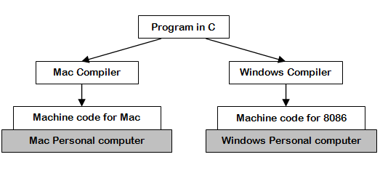
Proyecto en C++

Slide 10
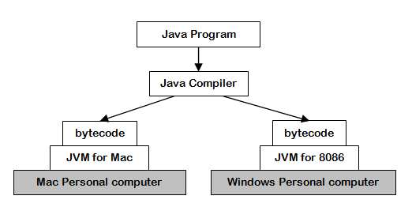
Proyecto en Java

Slide 11





¿Qué es un IDE?
Las siglas de IDE hacen referencia a Integrated Development Environment. Como su nombre indica, es un entorno de desarrollo que consta de un conjunto de herramientas que facilitan la escritura, la compilación, el enlazado, la ejecución y la depuración del código de los programas que desarrollamos. El objeto de esta asignatura consiste esencialmente en aprender a utilizar IDEs para desarrollar aplicaciones.

Slide 12
Arquitectura de Software
Es el diseño de nivel más alto de la estructura de un sistema, enfocándose más allá de los algoritmos y estructuras de datos.
Es un conjunto de decisiones que definen a nivel de diseño los componentes computacionales y la interacción entre ellos para garantizar que el proyecto llegue a buen término.
Se encuentra principalmente vinculado a la programación orientada a objetos, aunque podemos encontrar arquitecturas de software en otros paradigmas.
Las diferentes técnicas de arquitectura de software se aplican mediante el uso de patrones o modelos de diseños que aportan soluciones a diferentes problemas estableciendo unos objetivos y unas restricciones para cada patrón

Slide 13
Desarrollo en tres capas
Separa la lógica de la aplicación del diseño, separando a su vez los datos de la presentación al usuario.
Mejora y facilita la estructura de nuestro propio software, y aporta la posibilidad de interoperar con otros sistemas ajenos a nuestra aplicación.
Las tres capas son:
Presentación: Comunica la aplicación con el usuario. Se podría definir como el conjunto de interficies (interfaces) de usuario de la aplicación. Sólo se comunica con la capa de negocio.
Negocio: Contiene la lógica del programa, la funcionalidad interna. Se comunica con las capas de Presentación y Persistencia.
Persistencia: Contiene el acceso a datos, tanto para solicitarlos como para guardarlos de forma persistente. Sólo se comunica con la capa de negocio

Slide 14
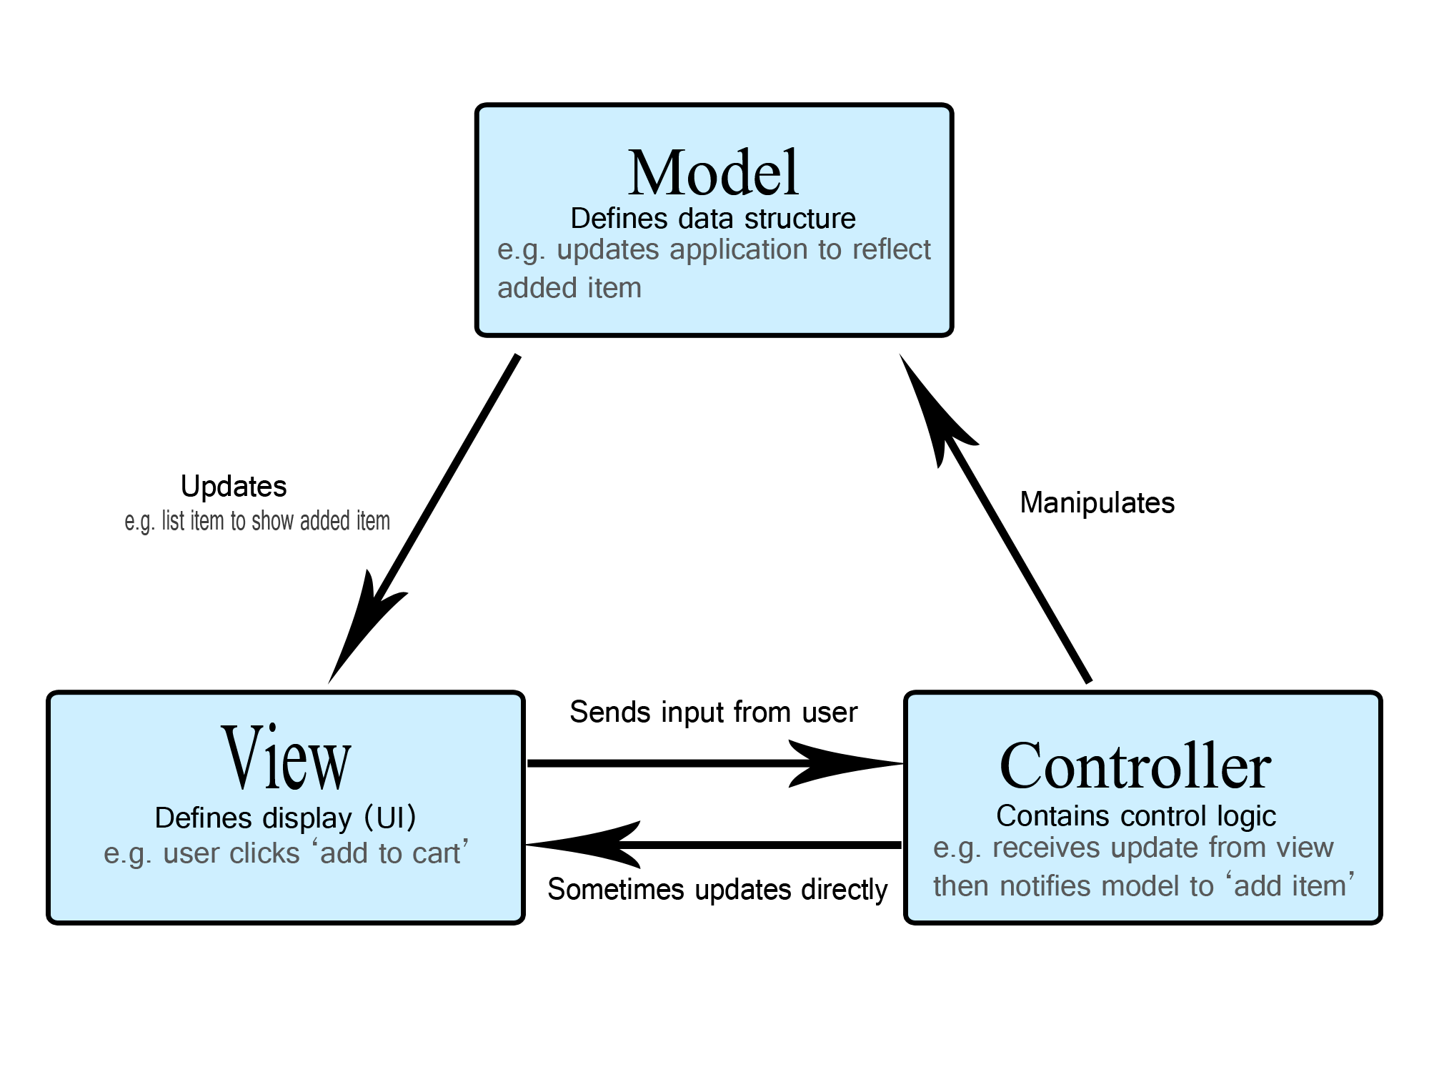
El Modelo, Vista Controlador
Es una variante del desarrollo en tres capas aplicada a la programación visual orientada a eventos. De alguna manera, la Vista corresponde a la Presentación; el Controlador a la capa de Negocio; y el Modelo a la capa de Persistencia.

Slide 15
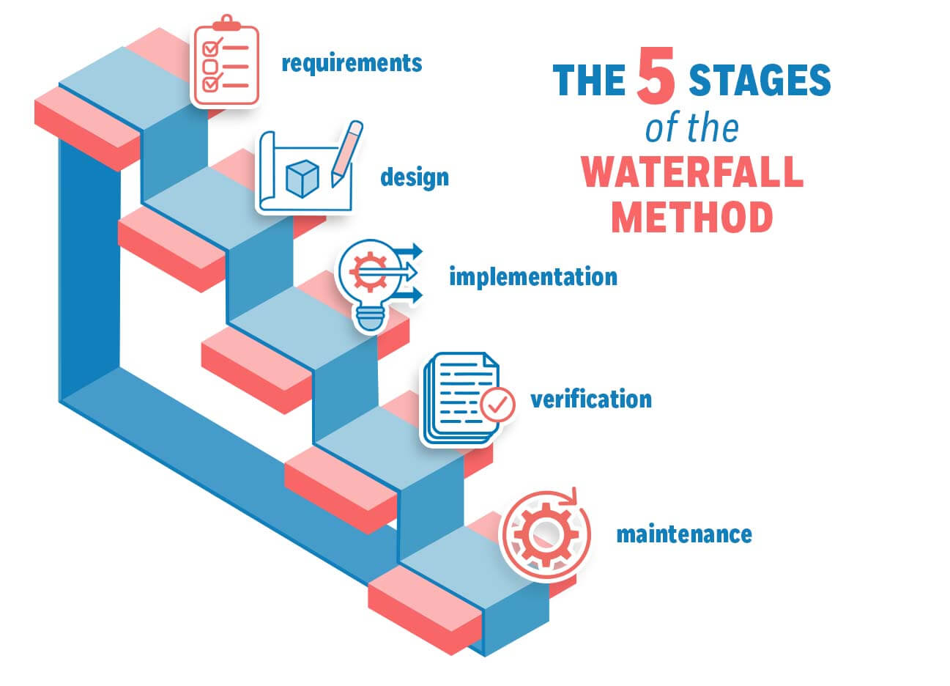
Proceso de Desarrollo en Cascada
Durante años, el proceso de desarrollo más utilizado ha sido el modelo de desarrollo en cascada. Consta de 7 etapas:
Análisis: Define los requisitos del software que hay que desarrollar.
Diseño: Determina el funcionamiento de una forma global y general, sin entrar en detalles.
Codificación: Programar el diseño
Pruebas: Confirma que:
El software no contiene errores
El software hace lo que debe hacer.
Documentación: Existen dos tipos:
Funcional: Destinada al cliente. Explica cómo manejar la aplicación.
Técnica: Destinada a los desarrolladores.
Explotación: Implementar el software en el sistema elegido o se prepara para que se implemente por sí solo de manera automática.
Mantenimiento: Dos puntos clave:
Arreglar fallos o errores que suceden en producción
Realizar ampliaciones necesitadas o requeridas

Slide 16
Roles en los Equipos de Desarrollo
Analista de sistemas: Realiza un estudio del sistema para dirigir el proyecto en una dirección que garantice las expectativas del cliente determinando el comportamiento del software. Participa en la etapa de Análisis
Analista Programador: Aporta una visión general del proyecto más detallada diseñando una solución más amigable para la codificación y participando activamente en ella. Participa en las fases de Diseño y Codificación
Programador: Escribe el código fuente en función al estudio realizado por analistas y diseñadores. Participa en la etapa de Codificación.
Arquitecto de Software: Conoce e investiga los frameworks y tecnologías revisando que todo el procedimiento se lleva a cabo de la mejor forma y con los recursos más apropiados. Participa en las etapas de Análisis, Diseño, Documentación y Explotación.

Slide 17

Proceso de Desarrollo Mediante Scrum
Scrum es un proceso en el que se aplican, de manera regular, un conjunto de buenas prácticas para trabajar colaborativamente, con equipos altamente productivos, y obtener el mejor resultado en un proyecto.
Se realizan entregas parciales y regulares del producto final, priorizadas por el beneficio que aportan al receptor del proyecto.
Está especialmente indicado para proyectos en entornos complejos, donde se necesita obtener resultados pronto, donde los requisitos son cambiantes o poco definidos, donde la innovación, la competitividad, la flexibilidad y la productividad son fundamentales.

Slide 18
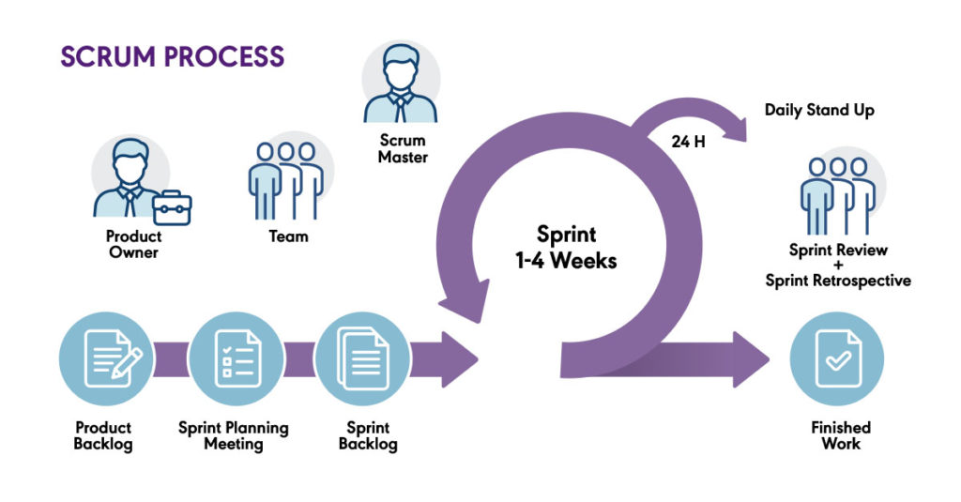
¿Cómo se aplica Scrum?
Se ejecuta en ciclos temporales cortos y de duración fija, normalmente dos semanas, llamados sprints o iteraciones.
Cada iteración tiene que proporcionar un incremento de producto final que sea susceptible de ser entregado al cliente.
El proceso parte de la lista de requisitos priorizada del producto, que actúa como plan del proyecto. En esta lista el cliente (Product Owner) prioriza los objetivos balanceando el valor que le aportan respecto a su coste (que el equipo estima considerando la Definición de Hecho) y quedan repartidos en iteraciones y entregas.

Slide 19
Roles y Reuniones en Scrum
Los roles en Scrum son:
Product Owner: Es el encargado de optimizar y maximizar el valor del producto, gestionando el flujo de valor del producto a través del Product Backlog y de estar en contacto con el cliente.
Equipo de desarrollo: Los desarrolladores. El número de integrantes debe ser de entre 3 y 9.
Scrum Master: Se asegura que se aplique Scrum correctamente
Un Sprint normal dispone de las siguientes reuniones:
Sprint Planning: Se hace al comenzar el sprint. Se detalla el alcance de la iteración, según las necesidades del Product Owner.
Daily: Se hacen cada día y su tiempo no debe sobrepasar los tres minutos por participante. Cada miembro del equipo de desarrollo dice lo que realizó el día anterior, qué tiene pensado hacer hoy y los impedimentos surgidos.
Sprint Review: Al final del Sprint para valorar el incremento realizado.
Retrospectiva: Se hace después del Sprint Review. El equipo habla sobre cómo ha ido el spinrt, qué se hace bien y qué se ha de mejorar.

